Slide 1




Информационные технологии в графическом дизайне
АВТОР:
Числова Екатерина 11б

Slide 2

Задачи:
1
познакомиться с графическим дизайном;
узнать актуальность графического дизайна в современном мире;
2
Цель работы:
создать программу (изложение содержания и цели деятельности данной сферы, т.е. графического дизайна) продвижения/выявления способностей к графическому дизайну, стимулирующую желание учащихся изучать данную сферу деятельности и работать в ней.
3
изучить возможности учебы и работы в сфере графического дизайна.
Объект исследования:
-
графический дизайн и его применение в проектной деятельности.
Предмет исследования:
изучение основ графического дизайна в рамках проектной деятельности.
-

Slide 3
Введение и актуальность
– Профессия «Графический дизайнер» на настоящий момент - одна из самых «молодых», престижных и востребованных профессий. «Графический дизайн» можно отнести к числу художественных и профессиональных дисциплин, которые фокусируются на визуальной коммуникации и представлении. При создании и комбинировании символов, изображений или слов используются различные методики целью которых является сформировать визуальный образ идей и посланий.

Slide 4
Что же такое графический дизайн?
Представляя собой вид художественно-проектной деятельности, графический дизайн определяется как метод создания изображений посредством точек, штрихов, линий и других элементов. Его целью является передача определенных посланий и идей, посредствам которых осуществляется улучшение функциональных и эстетических качеств, проектируемых сред и объектов.
Имея вполне практическое значение, графический дизайн обладает рядом следующих функций:
функция первая – различие. Дизайн дифференцирует и сортирует, способствуя формированию внешних отличительных особенностей аналогичных объектов, предметов и вещей;
функция вторая – предоставление информации. Многие продукты графического дизайна (например, дорожные знаки, вывески, инструкции с использованием рисунков и прочее) призваны передать зрителю (потенциальному потребителю, заказчику или иному заинтересованному лицу) ту или иную важную информацию;
функция третья – эмоциональное взаимодействие. Создаваемые при помощи изображений, различных цветов и приемов, объекты графического дизайна способны вызывать определенные ассоциации, формировать какой-либо образ, помогать в определении и причислении объекта к окружающему предметному миру.

Slide 5
Графический дизайн в современном мире: его появление и значение.
В наши дни понятие «дизайна» настолько расширило свои границы, что нам уже сложно представить себе окружающий мир без него.
Графический дизайн превратился не столько в создание привлекательных картинок, сколько в изменение визуально-коммуникативной среды, которая окружает человека в повседневной жизни. Сегодня графический дизайн – это целая наука, в которой сочетаются расчетливость аналитика с творческими способностями художника.
Хотя данную отрасль дизайна можно назвать сравнительно молодой, поскольку официальной датой ее рождения принято считать 1964 год, когда прошел Первый конгресс Международного общества организаций графического дизайна, тем не менее, истоки графического дизайна относятся еще к древнейшим временам. Ведь даже самые древние и примитивные рисунки, сделанные рукой человека, можно рассматривать как первоначальный этап развития графического дизайна.

Slide 6
Становление графического дизайна как специфической области творчества непосредственно связано с постепенным слиянием двух направлений – коммерческого искусства, связанного с массовым выпуском афиш, газетных и журнальных публикаций в конце XIX — первой половине XX века, и современного изобразительного искусства. Широкое распространение фотографии, развитие кинематографа с последующей экспансией телевидения и видео способствовали росту интереса к визуальным формам выражения и восприятия.
Графический дизайн сегодня применяется во многих областях деятельности, неся в себе декоративную, информативную и эмоциональную функции.
Дизайнер в современном мире - это не только реформатор и носитель изменений, а также своеобразный «контролер» данных изменений. Именно дизайнер, еще на стадии идеи, может контролировать грамотное развитие своего замысла, избегать возникновения ошибок, которые впоследствии могут оказать негативное влияние на человека. Исходя из перечисленного ранее, можно сделать вывод, что дизайн в современном мире это, прежде всего осмысленная деятельность профессионалов, осознающих всю важность и ответственность за свои действия.

Slide 7

Дизайн - носитель социальных изменений
Вся жизнь современного человека наполнена продуктами дизайна. Дизайн окружает нас повсюду - в быту, на работе, отдыхе и т.д. Рациональное использование продуктов дизайна в повседневной жизни служит основой для физического, и главное морального развития человека.
Современный дизайн направлен в первую очередь на конкретизацию и индивидуализацию потребителя, внедрение методов соучастия в практику дизайна. Дизайнер становится своеобразным «проводником» между искусством и человеком.
Цель - сближение человека с миром прекрасного, с качественным и профессиональным дизайном.
Налаживание связей «человек – вещь», становится одной из главных функций современного дизайна.

Slide 8



Что такое графический дизайн в 2022-2023 году?
Графический дизайн – это средство визуальной коммуникации. Если сказать проще – это выражение идей, смыслов и ценностей через образы, изображения, шрифты, видео и т.п.
Виды графического дизайна:
1
Графический дизайн в визуальной идентификации бренда
2
Рекламная графика
3
Графический дизайн пользовательских интерфейсов (UI)
4
Графический дизайн публикаций
5
Графический дизайн упаковок
6
Графический моушн-дизайн
7
Графический дизайн окружения
Пользовательский интерфейс (UI)
– это инструмент для взаимодействия пользователя и приложения. Дизайн интерфейса требует детального проектирования всех элементов, чтобы обеспечить максимальное удобство пользования приложением.
8
Искусство и иллюстрации в графическом дизайне

Slide 9

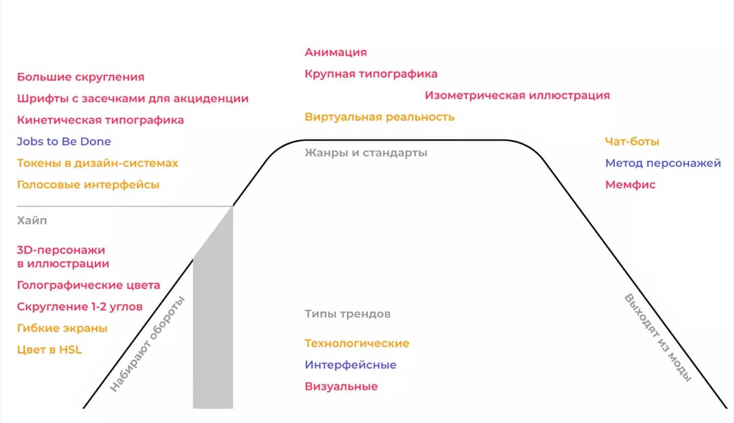
Кто такой графический дизайнер?
Графический дизайнер — это профессионал в сфере визуальной коммуникации.
В 2023 году, графический дизайн всё так же означает визуальную коммуникацию.
Графический дизайн становится цифровым. Специализации графических дизайнеров усложняются, появляется новое программное обеспечение, каждый год меняются визуальные и технические тренды. Вот как выглядит смена трендов в дизайне:

Slide 10


С чего начать и как стать графическим дизайнером?
1. Выбрать направление
2.Набрать минимальный объём теоретических знаний
3.Овладеть инструментами на базовом уровне
4.Получайте обратную связь (практика с опытными людьми)
5.Заведите знакомства

Slide 11
Где учиться на графического дизайнера?
По определению Международного союза дизайнеров ICOGRADA, графический дизайнер – это «профессионально подготовленный специалист, который создает визуальную, материальную, пространственную и цифровую среду, используя междисциплинарные подходы в теории и практике дизайна».
Рассмотрим варианты профессиональной подготовки графического дизайнера.
1
Онлайн курсы
2
Авторские школы
3
ВУЗы

Slide 12
Кому подойдет профессия графический дизайнер?
Может показаться, что графический дизайн – творческая профессия для интровертов, но это не совсем так.
Помимо очевидных технических навыков, для успеха дизайнеру необходимы такие навыки как:
1
знание психологии восприятия (формы, цвета, объектов, психология рекламы)
2
коммуникативные навыки (умение договориться с другими людьми, аргументировать свою позицию, общение с заказчиком)
3
эмпатия (представить себя на месте потребителя, понять его потребности и чувства)
4
стрессоустойчивость (дзен-отношение к критике, правкам и дедлайнам).
-
Также, потребуется хорошее знание английского — для общения с иностранными заказчиками и доступа к англоязычным ресурсам.

Slide 13
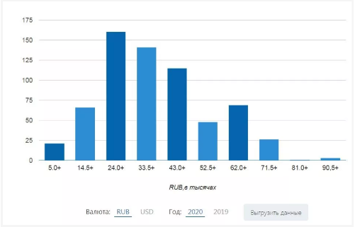
Где может работать графический дизайнер и сколько зарабатывает?
Где работать:
1
Фриланс
2
Дизайнер в агентстве или студии
3
Работа на одну компанию
В первую очередь, заработная плата зависит от того, с каким рынком работает графический дизайнер – Россия, США или ЕС.
Также, уровень зарплаты возрастает соразмерно опыту. Российские работодатели платят начинающим граф дизайнерам от 25 до 40 тысяч рублей в месяц, а опытные дизайнеры в России могут получать 55-70 тысяч, зависимо от региона. ?
Количество вакансий профессии Графический дизайнер в % по диапазонам зарплаты в России

Slide 14
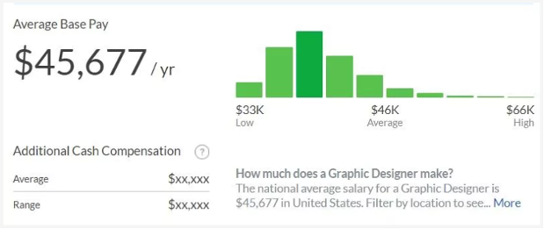
Схема. Сколько зарабатывает графический дизайнер в США. По данным Glassdoor.
Для сравнения, средняя зарплата графического дизайнера в американской компании ~46 тысяч долларов в год, в среднем 4 тысячи долларов в месяц. Диапазон зарплат на графике отражает опыт дизайнеров.

Slide 15
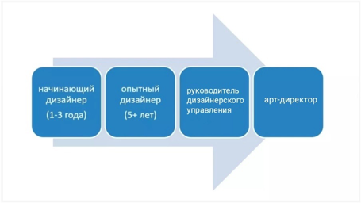
Возможности карьерного роста.
В карьере дизайнера всегда есть пространство для развития и обучения.
Рост дизайнера может быть линейным:
На самом деле, много лет работы не означает автоматическое повышение. Графический дизайнер не растёт, если из года в год выполняет одинаковые задачи.
Переход на каждый новый уровень требует повышения сложности, умножения знаний, развития в новом направлении.
Схема. Карьерный рост графического дизайнера

Slide 16
Чем занимается графический дизайнер?
1
2
3
4
ДИЗАЙНЕР В ИЗДАТЕЛЬСКОМ ДЕЛЕ
ДИЗАЙНЕР АЙДЕНТИКИ
ДИЗАЙНЕР УПАКОВКИ
ВЕБ-ДИЗАЙНЕР
Что делает дизайнер в издательстве?
Занимается полиграфией книг, журналов, газет, листовок, брошюр и любой другой печатной продукции.
Что делает дизайнер айдентики?
Разрабатывает фирменный стиль бренда – рисует логотипы, выбирает цвета и шрифты, оформляет информационную продукцию бренда.
Что делает дизайнер упаковки?
Создает готовый к печати дизайн для упаковки товаров.
Что делает веб-дизайнер?
Отвечает за внешний вид сайтов – шрифты, цвета, кнопки, формат сайта и поток информации в целом.
5
6
ДИЗАЙНЕР ИНТЕРФЕЙСОВ UX/UI
МОУШН ДИЗАЙНЕР
Что делает моушн-дизайнер?
Моушн-дизайнер – это дизайнер-оркестр: сценарист, художник, режиссер, оператор, монтажер, продюсер, саунд-дизайнер и даже программист.
Что делает дизайнер интерфейсов?
Создает пользовательский интерфейс для приложений, сайтов, игровых консолей, терминалов и даже автомобилей.

Slide 17
Чем занимается графический дизайнер?
7
ДИЗАЙНЕР СРЕДЫ
Что делает дизайнер среды?
Создает графический дизайн пространства. Графический дизайн среды также называют «дизайном опыта» — помимо навигации (пример – указатели на улице, карта метро), от дизайна среды во многом зависит, какой опыт человек получит во время пребывания на выставке в музее, на стадионе или в офисе компании.
8
ДИЗАЙНЕР-ЕДИНОРОГ
Дизайнер-единорог — мифический фрукт, который одновременно делает дизайн, анимацию, код и варит идеальный кофе.
Без шуток – это мультидисциплинарный дизайнер с широким наборов навыков. Стоит ли стремиться освоить одновременно иллюстрацию, моушн, интерфейсы и код? Конечно, нет; даже если вы научитесь всему перечисленному, будет непросто оставаться в курсе всех трендов и изменений.

Slide 18
Заключение:
Дизайнер в современном мире – это не только реформатор и носитель изменений, а также своеобразный контролер данных изменений. Именно дизайнер, еще на стадии идеи, может контролировать грамотное развитие своего замысла, избегать возникновения ошибок, которые впоследствии могут оказать негативное влияние на человека. Исходя из перечисленного ранее, можно сделать вывод, что дизайн в современном мире это, прежде всего осмысленная деятельность профессионалов, осознающих всю важность и ответственность за свои действия. Именно по средствам дизайна создаются новые социальные ценности, взаимосвязь человека и искусства, важным становиться вовлечение потребителя в процесс проектирования, в целях внедрения более эффективных форм проектной деятельности.
Дизайн - многогранная структура, как индивидуальна и неповторима каждая отдельная личность, так и индивидуален дизайн. Ведь без социального контекста дизайн представлял бы собой всего лишь декоративное искусство, набор чертежей. Высокая социальная значимость продуктов дизайна и дизайна в целом, обуславливают значение, которое он приобретает в современном мире. Подводя итоги проделанной работе, необходимо отметить, что дизайн проникает во все сферы нашей жизни, трудно в таком случае переоценить его влияние на быт современного человека. Определение дизайнера как носителя изменений накладывает на него большую ответственность, повышает социальную значимость его труда.
Большое значение в современном дизайне приобретают идеи сотрудничества потребителя и дизайнера, для наиболее эффективного конечного результата совместной деятельности.
Из всего вышесказанного можно сделать вывод, что на сегодняшний день, дизайн и его социальная составляющая неразделимы, так как дизайн призван к гармонизации среды вокруг человека, привнесения в нее комфорта и индивидуальности.

Slide 19
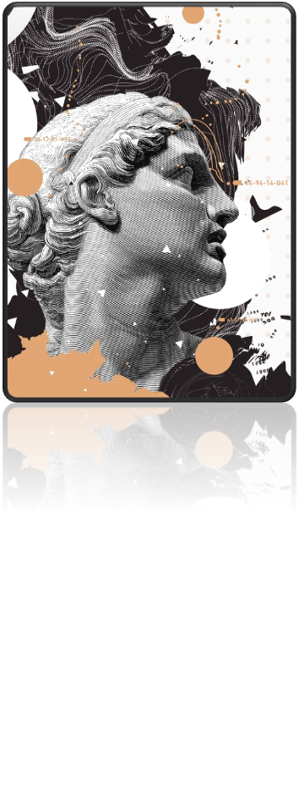

ek
Большое спасибо за внимание!

